Slide 1

УПРАВЛЕНИЕ ФЕДЕРАЛЬНОЙ
НАЛОГОВОЙ СЛУЖБЫ ПО АЛТАЙСКОМУ КРАЮ
«Актуальные вопросы налогообложения страховыми взносами некоммерческих организаций »
Главный государственный налоговый инспектор отдела налогообложения доходов физических лиц и администрирования страховых взносов УФНС России по Алтайскому краю
Жданова Анна Анатольевна

Slide 2


    Форма отчетности по страховым взносам
На 2022 год – Приказ ФНС от 06.10.2021 № ЕД-7-11/875@ (применяется с представления расчета по СВ за отчетный период первый квартал 2022 года.
2021 год - Приказом ФНС России от 18.09.2019 № ММВ-7-11/470@ (ред. от 15.10.2020 № ЕД-7-11/751@)
- Срок сдачи - не позднее 30-го числа месяца, следующего за расчетным (отчетным) периодом
- Плательщики, у которых численность физических лиц, в пользу которых начислены выплаты и иные вознаграждения, за расчетный (отчетный) период превышает 10 человек, представляют расчеты в электронной форме.

Slide 3
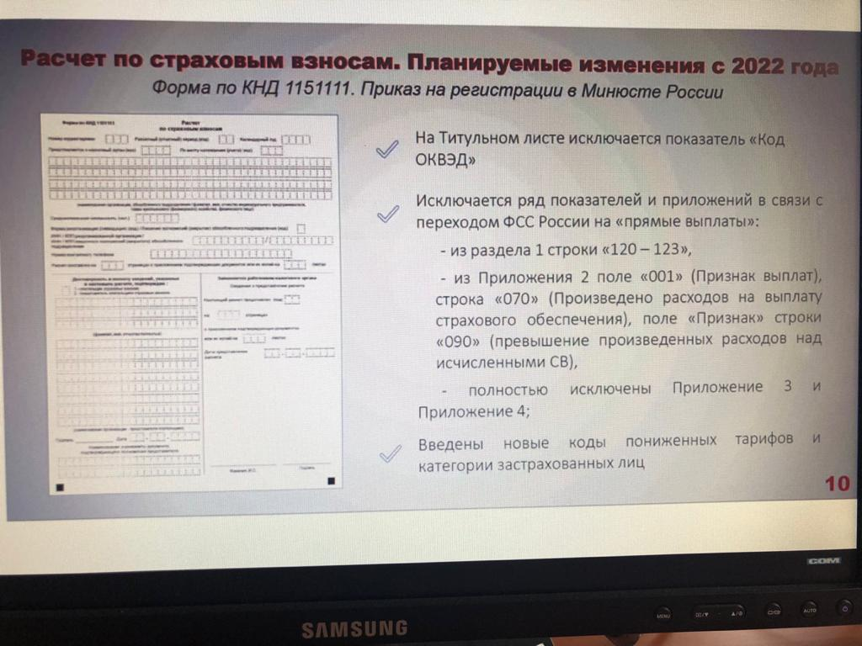

Slide 4
Код тарифа (Приложения № 1, № 2) | Код застрахованного лица (Раздел № 3)
10 | АСБ
 | ВЖСБ
 | ВПСБ
Письмо ФНС России от 26.12.2018 №БС-4-11/25633@

Slide 5
Условия применения пониженного тарифа
По итогам года, предшествующего году перехода организации на уплату страховых взносов по пониженным тарифам, не менее 70 % суммы всех доходов организации за указанный период составляют в совокупности следующие виды доходов: - доходы в виде целевых поступлений на содержание некоммерческих организаций и ведение ими уставной деятельности в соответствии с пп. 7 п. 1 настоящей статьи, определяемых в соответствии с п. 2 ст. 251 Кодекса; - доходы в виде грантов, получаемых для осуществления деятельности в соответствии с пп. 7 п. 1 настоящей статьи и определяемых в соответствии с пп. 14 п. 1 ст. 251 настоящего Кодекса; - доходы от осуществления видов экономической деятельности, указанных в абзацах 47, 48, 51 - 59 пп. 5 п. 1 настоящей статьи (47 научные исследования и разработки; 48 деятельность ветеринарная; 51 образование; 52 деятельность в области здравоохранения; 53 деятельность по уходу с обеспечением проживания; 54 предоставление социальных услуг без обеспечения проживания; 55 деятельность учреждений культуры и искусства; 56 деятельность библиотек, архивов, музеев и прочих объектов культуры; 57 деятельность спортивных объектов; 58 деятельность спортивных клубов;59 деятельность фитнес-центров)

Slide 6
Страховые взносы по коду тарифа 10
ФОНД | РАЗМЕР ВЗНОСА 2021
ПФР | 20 %
ФСС | 0 %
ОМС | 0 %
ВСЕГО | 20 %

Slide 7

    Предельная величина базы на 2022 год
по СВ на ОПС – 1 565 000 рублей
(1 465 000 руб. - 2021 год)
(превышение облагается по ставке 10%)
по СВ на ФСС – 1 032 000 рублей
(966 000 руб. – 2021 год)
(Постановление Правительства РФ от 16.11.2021 № 1951)

Slide 8
Контрольные соотношения
заработная плата по каждому сотруднику
меньше
МРОТ
заработная плата в целом по плательщику
уровня заработной платы по соответствующему виду экономической деятельности по региону
ниже
Уведомление по данным контрольным соотношениям направляться в адрес налогоплательщика. Таким образом, налогоплательщик извещается о том, что у него имеется определенный налоговый риск, характеризующий низкий уровень заработной платы.

Slide 9
МРОТ
С 01.01.2021 года размер МРОТ - 12 792 руб.
В третьем чтение принят закон об увеличении МРОТ в 2022 году до 13 980 руб.

Slide 10
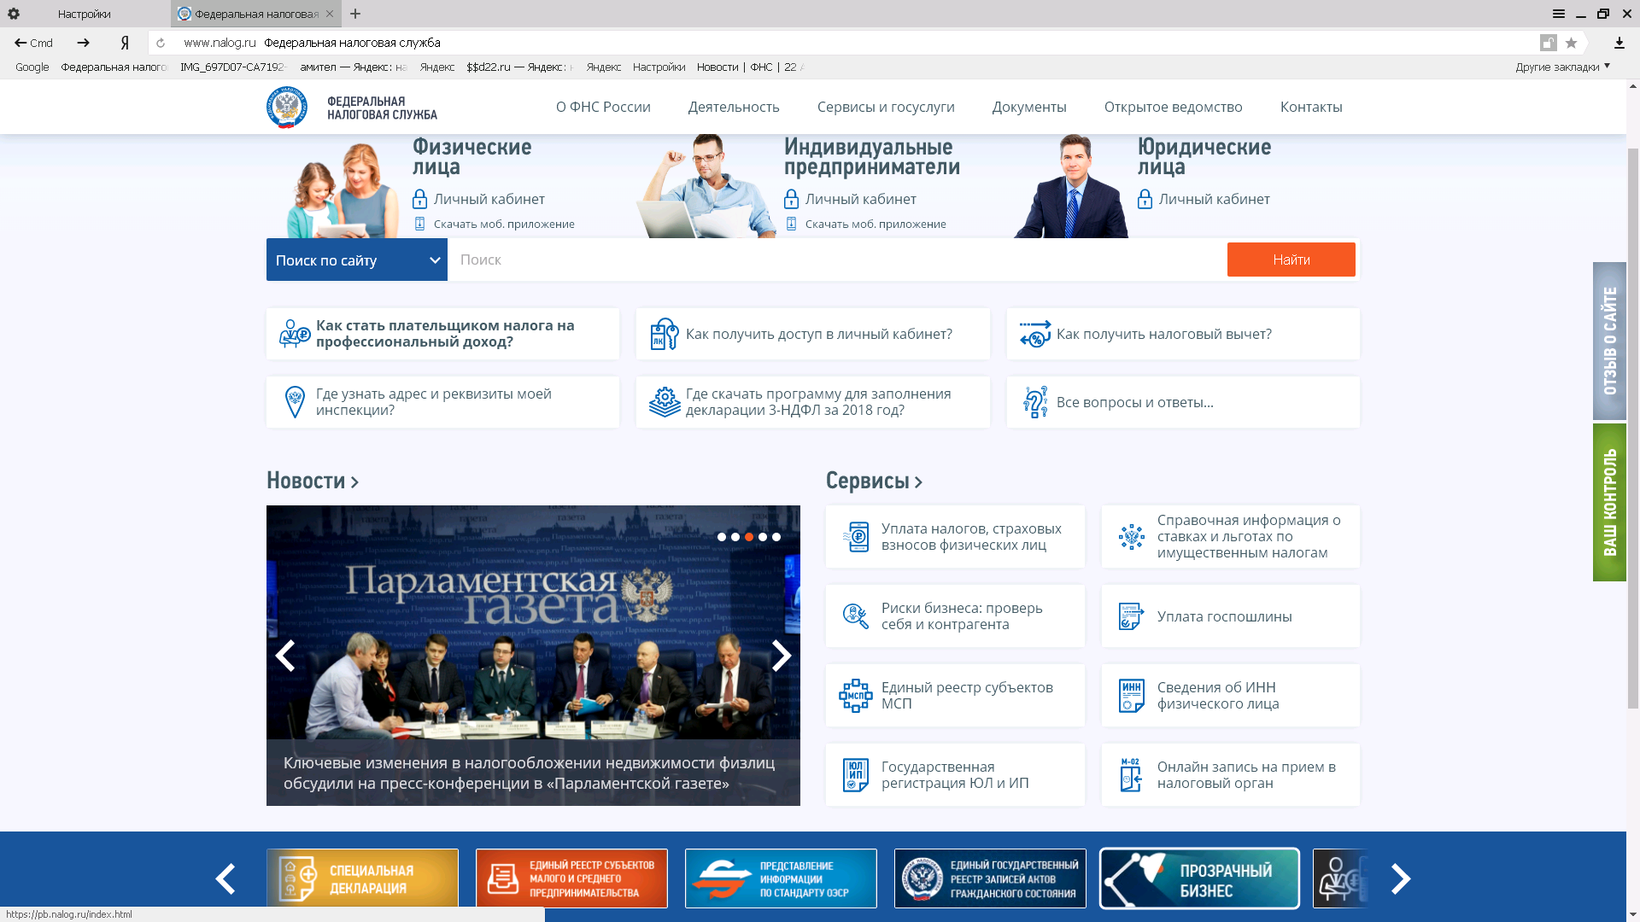

Slide 11


Благодарю за внимание!

